Slide 1
7 чудес
света

Slide 2
Ошибка!

Slide 3
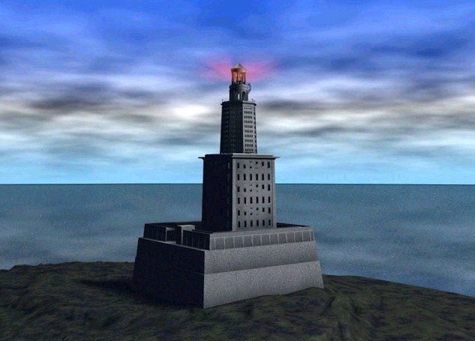
Маяк на острове Фарос

Slide 4
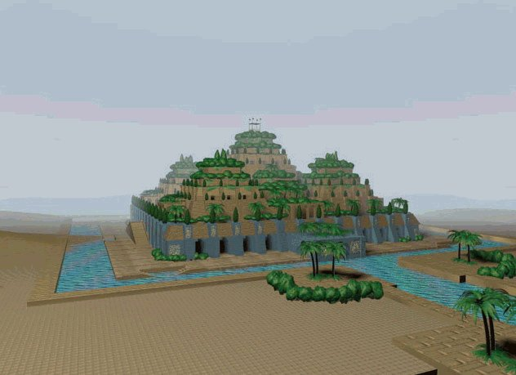
Висячие сады Семирамиды

Slide 5
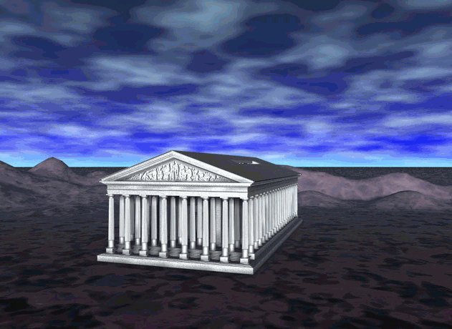
Храм Артемиды Эфесской

Slide 6
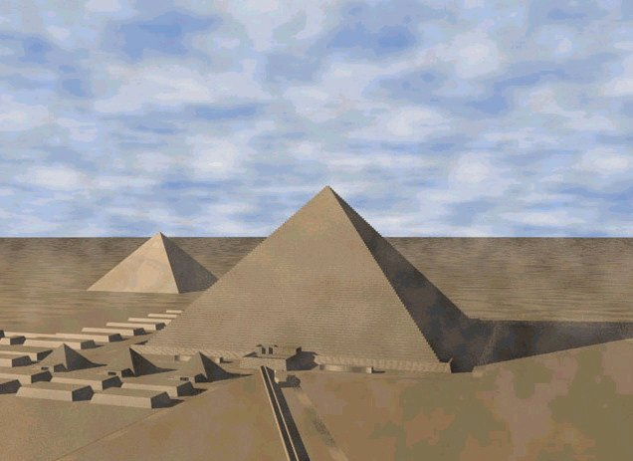
Египетские пирамиды

Slide 7
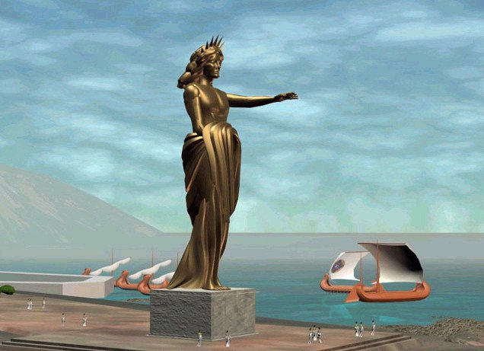
Колосс Родосский

Slide 8
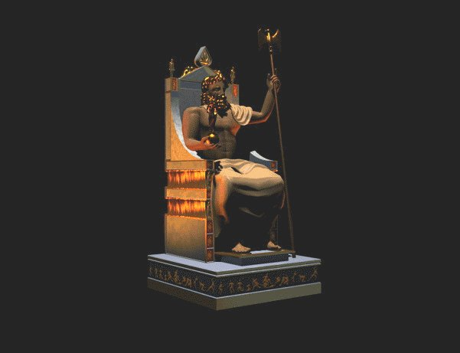
Статуя Зевса Олимпийского

Slide 9
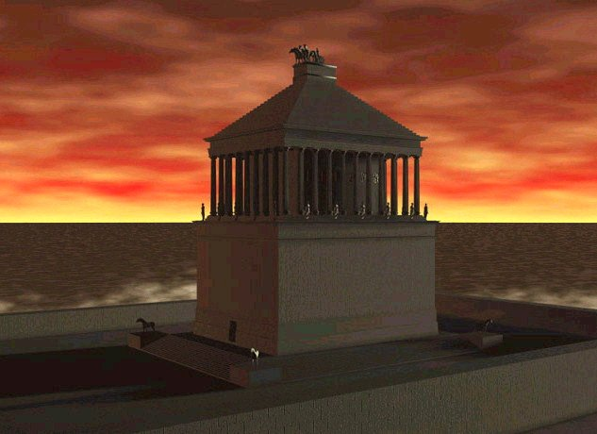
Мавзолей в Геликарнасе

Slide 10
тест
Маяк на острове Фарос

Slide 11
Молодец!
Маяк на острове Фарос

Slide 12
Висячие сады Семирамиды

Slide 13
Молодец!
Висячие сады Семирамиды

Slide 14
Египетские пирамиды

Slide 15
Молодец!
Египетские пирамиды

Slide 16
Храм Артемиды Эфесской

Slide 17
Молодец!
Храм Артемиды Эфесской

Slide 18
Статуя Зевса Олимпийского

Slide 19
Молодец!
Статуя Зевса Олимпийского

Slide 20
Колосс Родосский

Slide 21
Молодец!
Колосс Родосский

Slide 22
Мавзолей в Геликарнасе

Slide 23
Молодец!
Мавзолей в Геликарнасе

